Slide 1
第3章 需求分析与用例建模
本章概述
本章的学习目标
主要内容
ch 3

Slide 2
本章概述
在需求分析阶段，用例模型是把应满足用户需求的基本功能集（聚）合起来表示的强大工具。对于正在构造的新系统，用例描述系统应该作什么；对于已构造完毕的系统，用例则反映了系统能够完成什么样的功能。构建用例模型是通过开发者与客户（系统使用者）共同协商完成的，他们要反复讨论需求的规格说明，达成共识，明确系统的基本功能，为后阶段的工作打下基础。
本章将详细介绍用例图的基本概念以及如何使用Rational Rose建模工具来创建用例图。
ch 3

Slide 3
本章的学习目标
理解需求分析的含义
理解需求分析的必要性和重要性
掌握参与者和用例的基本概念
掌握用例描述的要点和方法
掌握用例之间的各种关系
理解用例粒度的概念
理解业务用例和系统用例的区别
掌握如何使用Rational Rose建立用例模型
ch 3

Slide 4
主要内容
主要内容：
引言——需求分析
什么叫用例图
用例图的构成要素
用例的重要元素
用例之间的各种重要关系
使用Rose创建用例图
使用Rose创建用例图的步骤说明
ch 3
Notes:
4

Slide 5
需求—建造“正确”的系统
一、 引言
什么是需求
需求：系统必须满足的条件或具备的能力
Robert Grady软件质量准则“FURPS”
功能性（Functionality）
使用性（Usability）
可靠性（Reliability）
性能（Performance）
可支持性（Supportability）
非功能性需求
ch 3
Notes:
功能性：详细描述了系统必须有能力执行的动作，通过详细说明所期望的输入和输出条件来描述系统行为
非功能性：
使用性：人为因素（审美学、易学性、易用性）和用户界面、用户文档、培训资料的一致性
可靠性：失败的频率和失败严重性、可恢复性、可预测性和准确性
性能：在功能性需求上施加的条件，如需求详述了交换率、速度、有效性、准确性、响应时间、恢复时间和内存使用，同时还加上了必须执行某个活动的条件
可支持性：易测性、可维护性和其它在系统发布以后维持系统更新需要的质量。

Slide 6
一、 引言
系统的诞生
系统架构如何开始？
从 用 例 图 开 始！
ch 3

Slide 7
第3章 需求分析与用例模型
重点内容：
引言——需求分析
什么叫用例图
用例图的构成要素
用例的重要元素
用例之间的各种重要关系
使用Rose创建用例图
使用Rose创建用例图的步骤说明
ch 3
Notes:
7

Slide 8
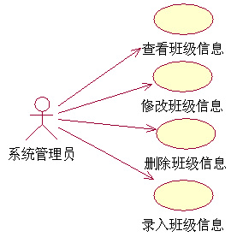
一、 什么叫用例图
一、 什么叫用例图
1、用例图的含义
1、用例图的含义
由参与者（Actor）、用例（Use Case）以及它们之间的关系构成的用于描述系统功能的动态视图称为用例图（Use Case Diagram）。
要在用例图上显示某个用例，可绘制一个椭圆，然后将用例的名称放在椭圆的中心或椭圆下面的中间位置。
要在用例图上绘制一个参与者（表示一个系统用户），可绘制一个人形符号。
参与者和用例之间的关系使用带箭头或者不带箭头的线段来描述，箭头表示在这一关系中哪一方是对话的主动发起者，箭头所指方是对话的被动接受者。
ch 3

Slide 9
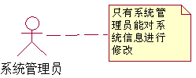
一、 什么叫用例图
1、用例图的含义
在用例建模中，为了更加清楚的描述用例或者参与者，会使用到注释。
ch 3

Slide 10
一、 什么叫用例图
2、用例图的作用
用例图是需求分析中的产物，主要作用是描述参与者和用例之间的关系，帮助开发人员可视化的了解系统的功能。借助于用例图，系统用户、系统分析人员、系统设计人员、领域专家能够以可视化的方式对问题进行探讨，减少了大量交流上的障碍，便于对问题达成共识。
用例图可视化地表达了系统的需求，具有直观、规范等优点，克服了纯文字性说明的不足。
用例方法是完全从外部来定义系统功能，它把需求和设计完全的分离开来。我们不用关心系统内部是如何完成各种功能的，系统对于我们来说就是一个黑箱子。
ch 3

Slide 11
第3章 需求分析与用例模型
重点内容：
引言——需求分析
什么叫用例图
用例图的构成要素
用例的重要元素
用例之间的各种重要关系
使用Rose创建用例图
使用Rose创建用例图的步骤说明
ch 3
Notes:
11

Slide 12
二、用例图的构成要素
用例图包含3方面内容：
用例图中可以包含注释、约束以及包。
参与者（Actor）
用例（Use Case）
关系：关联（Association）、 泛化（Generalization）、 包含（Include）、
扩展（Extend）等
ch 3

Slide 13
参与者
参与者是系统外部的一个实体，以某种方式参与用例的执行过程。是为了完成一个事件与系统进行交互的实体，是与系统交互作用的外部用户、进程或其他系统的理想化概念。
在UML中，参与者用名字写在下面的人形图标表示。
ch 3

Slide 14
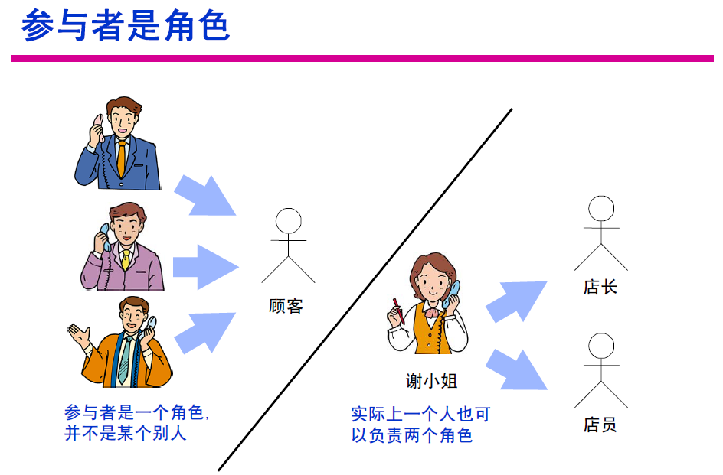
参与者
参与者由它们参与用例时所担当的角色来表示。
ch 3

Slide 15
参与者
任何事物
人、外系统、硬件设备、时间等
ch 3

Slide 16
参与者的识别
在获取用例前要先确定系统的参与者，可以根据以下的一些问题来寻求系统参与者。
⑴ 谁将使用该系统的主要功能；
⑵ 谁将需要该系统的支持以完成其工作；
⑶ 谁将需要安装、维护、管理该系统，以及保持该系统处于工作状态；
⑷ 系统需要处理哪些硬件设备
⑸ 与该系统发生交互的是什么系统
⑹ 谁或什么系统对本系统产生的结果感兴趣
ch 3

Slide 17
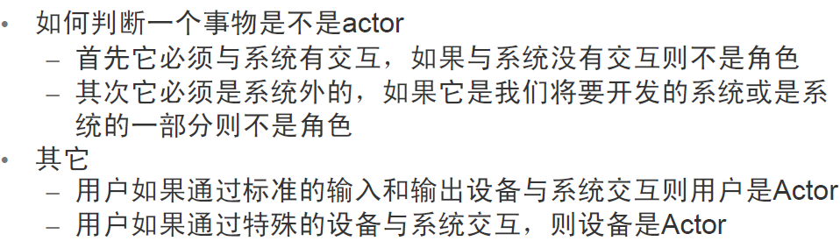
参与者的识别
ch 3

Slide 18
识别参与者：考勤卡系统
开发者：谁将使用这个应用程序？ 客 户：所有用它来记录可记帐以及不可记帐的工时的雇员 …… 开发者：现在考勤卡应用程序是什么样的？ 客 户：每半个月就用一个Excel表格来记录。每个雇员都将通过他的表格填好，然后用电子邮件发给我。这个表格相当标准：纵向是收费项目代码，横向是日期。雇员可以在每个条目上填写说明。 开发者：这个收费项目代码可以从什么地方得到？ …… 开发者：谁来管理收费项目代码？ 客 户：嗯，必要的时候由我（业务经理）来添加这个代码。而每个经理总会告诉他的下属应该填写什么。 ……
ch 3

Slide 19
参与者间的关系
多个参与者之间可以具有与类之间相同的关系。
在用例图中，可以使用泛化关系来描述多个参与者之间的公共行为。
ch 3

Slide 20
参与者间的关系
例如，在图书馆管理系统中，借书者可以泛化成两类：学生和老师。
再如，航空售票系统接受客户预定机票，客户可以进行电话预定和网上预定，如果不考虑客户是如何与系统接触的，可以使用一般角色的参与者，即父类；如果强调接触发生的形式，那么必须使用实际的参与者，即子类。
ch 3

Slide 21
参与者间的关系
更具一般的，可以由下图表示参与者之间的关系。
ch 3

Slide 22
用例
用例是外部可见的系统功能单元。
用例是对一个系统或一个应用的一种单一的使用方式所作的描述。
用例的用途是，在不揭示系统内部构造的前提下定义系统的行为。
在UML中，用例用一个椭圆来表示，用例的名字可以写在椭圆的下方。
ch 3

Slide 23
用例
每个用例都必须有一个惟一的名字以区别于其它用例。用例的名字是一个字符串，包括简单名和路径名。
ch 3

Slide 24
第3章 需求分析与用例模型
重点内容：
引言——需求分析
什么叫用例图
用例图的构成要素
用例的重要元素
用例之间的各种重要关系
使用Rose创建用例图
使用Rose创建用例图的步骤说明
ch 3
Notes:
24

Slide 25
三、用例的重要元素
1、识别用例
用例图对整个系统的建模过程非常重要，在绘制系统用例图前，有许多工作需要做。
系统分析者必须分析系统的参与者和用例，它们分别描述了“谁来做”和“做什么”这两个问题。
识别用例最好的方法就是从分析系统的参与者开始，考虑每个参与者是如何使用系统的。使用这种策略的过程中可能会发现新的参与者。
ch 3

Slide 26
识别用例
在识别用例的过程中，通过回答以下几个问题，系统分析者可以获得帮助。
⑴ 特定参与者希望系统提供什么功能
⑵ 系统是否存储和检索信息，如果是，由哪个参与者触发
⑶ 当系统改变状态时，是否通知参与者
⑷ 是否存在影响系统的外部事件
⑸ 哪个参与者通知系统这些事件
ch 3

Slide 27
识别用例
具体可以通过查找事件的方式来识别用例：
主语＋动词＋宾语
简洁：参与者使用系统达到目标
动作
动词涉及的目标
已被识别出来的参与者
读者
借阅
书籍
ch 3

Slide 28
识别用例：考勤卡系统
开发者：谁将使用这个应用程序？ 客 户：所有用它来记录可记帐以及不可记帐的工时的雇员 …… 开发者：现在考勤卡应用程序是什么样的？ 客 户：每半个月就用一个Excel表格来记录。每个雇员都将通过他的表格填好，然后用电子邮件发给我。这个表格相当标准：纵向是收费项目代码，横向是日期。雇员可以在每个条目上填写说明。 开发者：这个收费项目代码可以从什么地方得到？ …… 开发者：谁来管理收费项目代码？ 客 户：嗯，必要的时候由我（业务经理）来添加这个代码。而每个经理总会告诉他的下属应该填写什么。 ……
ch 3

Slide 29
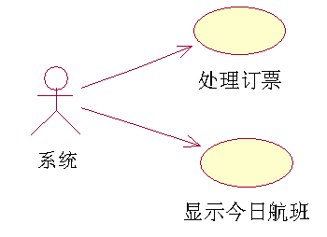
要点：用户观点而非系统观点
用户观点
系统观点
ch 3

Slide 30
用例的命名
执行者视角：
（状语）动词+（定语+ ）宾语
ch 3

Slide 31
第3章 需求分析与用例模型
重点内容：
引言——需求分析
什么叫用例图
用例图的构成要素
用例的重要元素
用例之间的各种重要关系
使用Rose创建用例图
使用Rose创建用例图的步骤说明
ch 3
Notes:
31

Slide 32
用例与其参与者之间的关联
关联关系表示参与者和用例之间的通信。
用例与其参与者之间的关联关系用带箭头的直线表示。
任何用例都不能在缺少参与者的情况下存在；任何参与者也必须要有与之关联的用例。
ch 3

Slide 33
用例与用例之间的关系
用例除了与其参与者发生关联外，用例之间具有多种关系，这些关系包括包含关系、扩展关系和泛化关系等。
泛化
包含
<< include >>
<< extend >>
扩展
ch 3

Slide 34
用例与用例之间的关系
→泛化关系
如果系统中一个或多个用例是某个一般用例的特殊化时，就需要使用用例的泛化关系。
在UML中，用例泛化与其他泛化关系的表示法相同，用一个三角箭头从子用例指向父用例。
ch 3

Slide 35
用例与用例之间的关系
→泛化关系
ch 3

Slide 36
用例与用例之间的关系
→泛化关系
泛化——同一业务目的不同技术实现
ch 3

Slide 37
用例与用例之间的关系
→包含关系
ch 3

Slide 38
用例与用例之间的关系
→包含关系
<< include >>
<< include >>
<< include >>
包含关系把几个用例的公共步骤分离成一个单独的被包含用例。
ch 3

Slide 39
用例与用例之间的关系
→包含关系
被包含用例称作提供者用例（基本用例），包含用例称作客户用例，提供者用例提供功能给客户使用。
ch 3

Slide 40
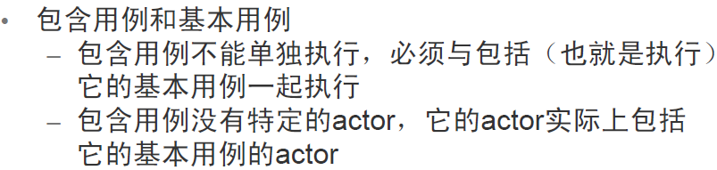
用例与用例之间的关系
→包含关系
ch 3

Slide 41
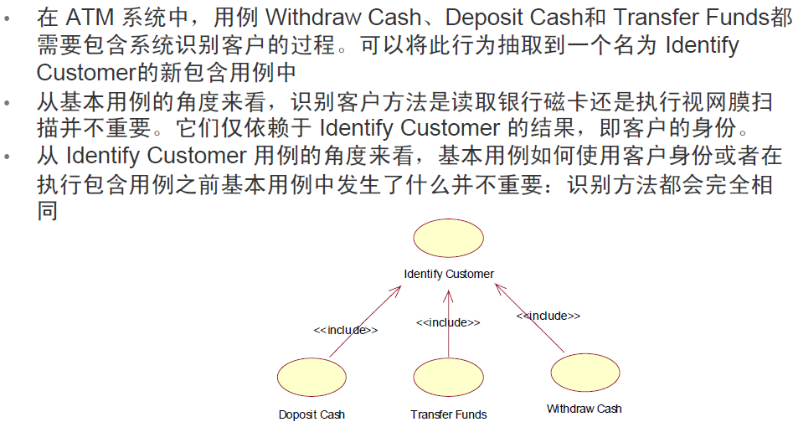
用例与用例之间的关系
→包含关系
ch 3

Slide 42
用例与用例之间的关系
→扩展关系
ch 3

Slide 43
用例与用例之间的关系
→扩展关系
<< extend >>
扩展关系是把新的行为插入到已有用例中的方法。一个用例也可以被定义为基础用例的增量扩展，这称作扩展关系;
ch 3

Slide 44
用例与用例之间的关系
→扩展关系
在UML中，扩展关系表示为虚线箭头加<<extend>>字样，箭头指向被扩展的用例（即基础用例）。
基础用例的扩展增加了原有的语义
ch 3

Slide 45
第3章 需求分析与用例模型
重点内容：
引言——需求分析
什么叫用例图
用例图的构成要素
用例的重要元素
用例之间的各种重要关系
使用Rose创建用例图
使用Rose创建用例图的步骤说明
ch 3
Notes:
45

Slide 46
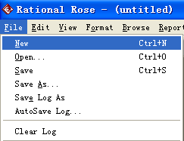
五、使用Rose创建用例图
使用Rose绘制用例图
⑴ 创建用例图
一般情况下，用例图是UML中要绘制的第一个图。在用Rose创建所用的模型之前，首先要新建一个工程。新建工程可以点击【File→New】菜单项。
ch 3

Slide 47
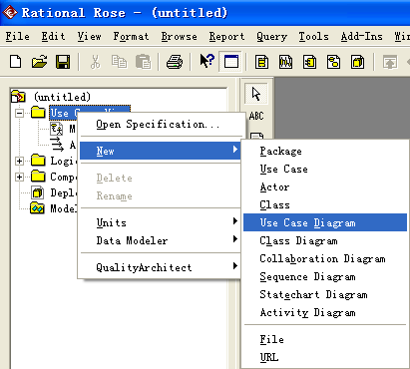
使用Rose绘制用例图
⑴ 创建用例图
打开Rational Rose后，在Use Case View图标上单击鼠标右键，在弹出的快捷菜单中选择New | Use Case Diagram命令建立新的用例图。
ch 3

Slide 48
菜单项 | 功 能 | 包含选项
Open Specification… | 打开属性说明
New | 新建UML元素 | Package（包）
 |  | Use Case（用例）
 |  | Actor（角色）
 |  | Class（类）
 |  | Use Case Diagram（用例图）
 |  | Class Diagram（类图）
 |  | Collaboration Diagram（协作图）
 |  | Sequence Diagram（时序图）
 |  | Statechart Diagram（状态图）
 |  | Activity Diagram（活动图）
ch 3

Slide 49
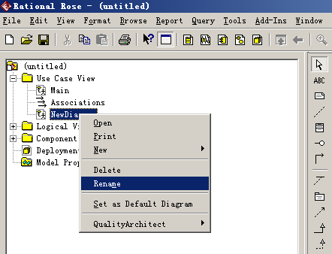
使用Rose绘制用例图
⑴ 创建用例图
创建新的用例图后，在Use Case View树型结构下多了一个名为NewDiagram的图标，这个图标就是新建的用例图图标。右键单击此图标，在弹出的快捷菜单中选择Rename命令来为新创建的用例图命名。
ch 3

Slide 50
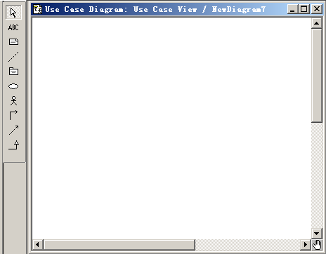
使用Rose绘制用例图
⑴ 创建用例图
双击用例图图标，会出现用例图的编辑工具栏和编辑区。
ch 3

Slide 51

⑵ 用例图工具箱按钮简介
图 标 | 作 用
 | 选择一项
 | 添加文本框
 | 添加注释
 | 将图中的元素与注释相连
 | 包
 | 用例
 | 参与者
 | 单向关联关系
 | 依赖和实例化（包括扩展、使用关系等）
 | 泛化关系
 | 关联关系
ch 3

Slide 52
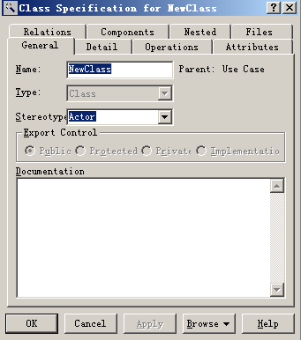
使用Rose绘制用例图
⑷ 添加参与者与用例
① 绘制参与者
要创建参与者，首先要单击用例图工具栏中的图标，然后在用例图编辑区内单击画出参与者。接下来可以对这个参与者命名，单击已画出的参与者，会弹出如下对话框。
ch 3

Slide 53
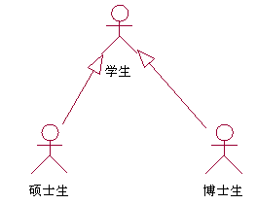
使用Rose绘制用例图
⑷ 添加参与者与用例
① 绘制参与者
对于一个完整的用例图来说，参与者往往不只一个，这就需要创建参与者之间的关系。
ch 3

Slide 54
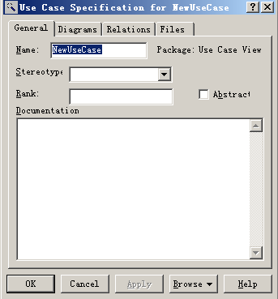
使用Rose绘制用例图
⑷ 添加参与者与用例
② 绘制用例
单击工具栏中的图标，然后在用例图编辑区内单击鼠标左键画出用例。单击已画出的用例，弹出如图如下所示的对话框。
ch 3

Slide 55

使用Rose绘制用例图
⑸ 添加参与者与用例之间的关系
ch 3

Slide 56
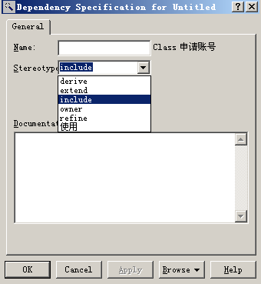
使用Rose绘制用例图
⑹ 添加用例之间的关系
① 包含关系
单击用例图工具栏中的图标，然后在需要创建包含关系的两个用例之间拖动鼠标，双击虚线段，弹出如下对话框。
ch 3

Slide 57


用例之间的包含关系
ch 3

Slide 58

实例：图书管理系统的用例图
使用Rose绘制用例图
⑹ 添加用例之间的关系
② 扩展关系
ch 3

Slide 59
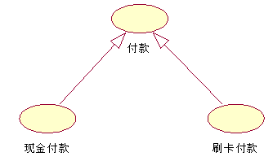
实例：图书管理系统的用例图
使用Rose绘制用例图
⑹ 添加用例之间的关系
③ 泛化关系
ch 3

Slide 60
第3章 需求分析与用例模型 （补充内容）
重点内容：
Review
用例粒度
用例规约
使用Rose创建用例图的步骤说明
实例
ch 3
Notes:
60

Slide 61
用例粒度
用例的粒度指的是用例所包含的系统服务或功能单元的多少。
用例的粒度越大，用例包含的功能越多，反之则包含的功能越少。
ch 3

Slide 62

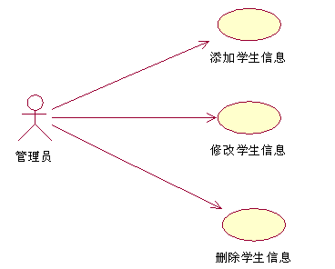
用例粒度
比较下列两图用例的粒度
ch 3

Slide 63
用例粒度
如果用例的粒度很小，得到的用例数就会太多。反之，如果用例的粒度很大，那么得到的用例数就会很少。
如果用例数目过多会造成用例模型过大和引入设计困难大大提高。
如果用例数目过少会造成用例的粒度太大，不便于进一步的充分分析
ch 3

Slide 64
用例粒度
错误一：
把步骤当用例
ch 3

Slide 65
用例粒度
错误二：
把系统活动当用例
ch 3

Slide 66
第3章 需求分析与用例模型 （补充内容）
重点内容：
Review
用例粒度
用例规约
使用Rose创建用例图的步骤说明
实例
ch 3
Notes:
66

Slide 67
用例规约
用例图只是在总体上大致描述了系统所提供的各种服务，让用户对系统有一个总体的认识。但对于每一个用例还需要有详细的描述信息，以便让其他人对于整个系统有一个更加详细地了解，这些信息包含在用例规约之中。
用例模型指的也不仅仅是用例图，而是由用例图和用例的详细描述——用例规约所组成的。
ch 3

Slide 68
用例图是骨架，而用例规约则是其内在的肉
ch 3

Slide 69
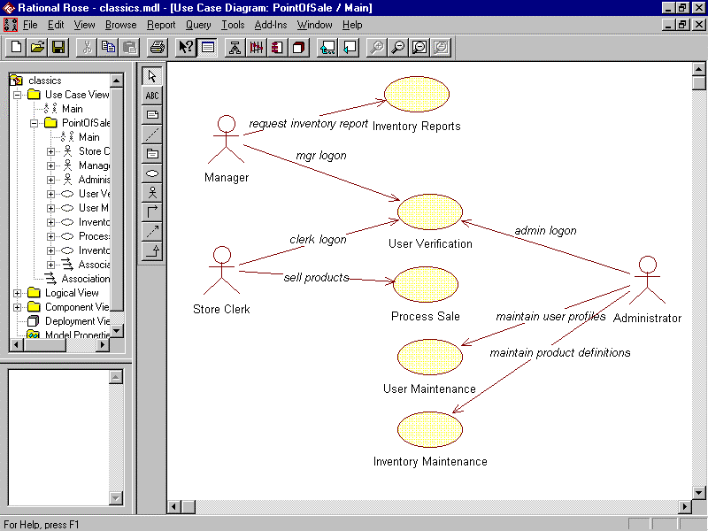
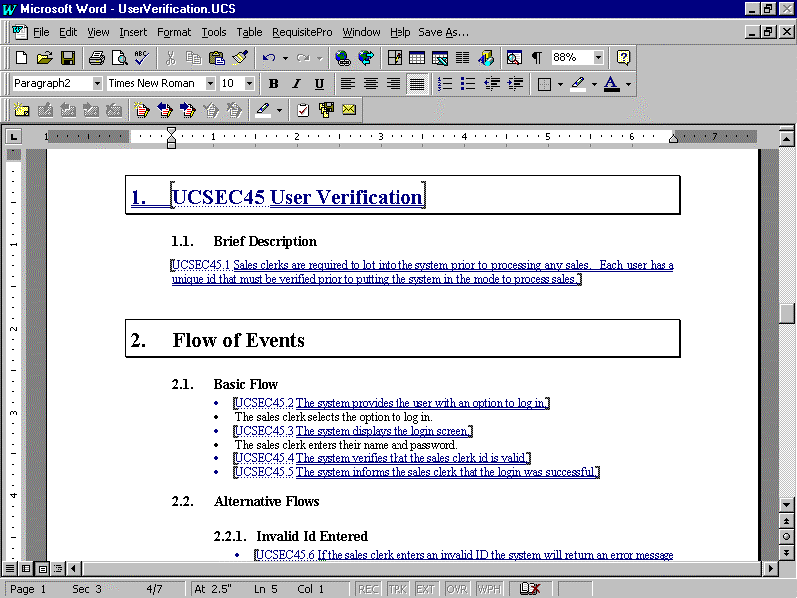
高屋建瓴与细致入微相得益彰
文本 in Word
图形 in Rose
ch 3

Slide 70
用例规约
用例规约包含以下内容：
1 简要说明:对用例作用和目的的简要描述。
2 事件流:事件流包括基本流和备选流。基本流描述的是用例的基本流程，是指用例“正常”运行时的场景。
3 用例场景:同一个用例在实际执行的时候会有很多不同的情况发生，称之为用例场景，也可以说用例场景就是用例的实例。
4 特殊需求: 特殊需求指的是一个用例的非功能性需求和设计约束。
特殊需求通常是非功能性需求，包括可靠性、性能、可用性和可扩展性等。例如法律或法规方面的需求、应用程序标准和所构建系统的质量属性等。
5 前置条件: 执行用例之前系统必须所处的状态。例如，前置条件是要求用户有访问的权限或是要求某个用例必须已经执行完。
6 后置条件:用例执行完毕后系统可能处于的一组状态。例如，要求在某个用例执行完后，必须执行另一个用例。
ch 3

Slide 71
事件流
说明用例如何开始和结束。只说明属于该用例的事件，而不是发生在其他用例中或系统外部的事件。
避免不明确的术语，如“例如”、“等等”和“信息”
ch 3
Notes:
71

Slide 72
事件流
在事件流里要对事件流进行结构化说明
基本事件流
描述每个情节的行为者:目标语句对的顺序
假设之前的每一步都是成功的
备选事件流
异常情况
对于异常中的异常，用更长的前缀标记更深一层的失败情节
ch 3
Notes:
72

Slide 73
特殊需求
非功能需求(URPS)
可用性（Usability）
可靠性（Reliability）
性能（Performance）
可支持性（Supportability）
设计约束
用Oracle数据库平台，用PB开发…
软件必须符合ISO×××标准
……
本质上不是需求，只是从商业、行政、技术上的约束
ch 3

Slide 74
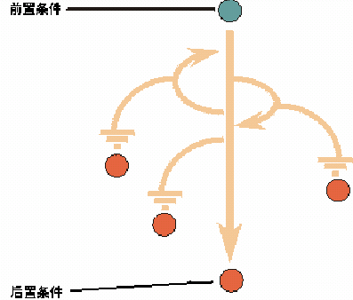
前置、后置条件
前置条件约束在用例开始前系统的状态
把它们看做是看门人，它阻止参与者触发该用例直到满足所有条件
说明在用例触发之前什么必须为真
后置条件约束用例执行后系统的状态
用例执行后什么必须为真
对于有多个事件流的用例，则应该有多个后置条件
ch 3

Slide 75
词汇表
术语是不同专业领域中的专用语，非本专业的人不能理解，为便于不同的人员理解和交流，需要对术语进行解释和定义。
术语表的每一项都定义了一个术语，定义可长可短；
术语表可以让查看软件开发产品的人觉得行话不再神秘。
ch 3

Slide 76
词汇表
ch 3

Slide 77
用例规约示例
用例编号 | UC03
用例名称 | 记录时间日志
用例概述 | 开发人员可以随时记录自己的时间，提供“开始计时”、“暂停计时”、“停止计时”等功能，在停止时，填入任务编号（在线则选择）、工作关键字（以逗号分隔的多个），自动生成开始时间、暂停时间、停止时间、总时长、有效时长（总时长-中断时长）。
主参与者 | 开发人员
前置条件 | 用户进入“记录时间日志”程序
后置条件 | 将本次时间日志存入数据库
基本事件流 | 步骤 | 活动
 | 1 | 系统显示“开始”、“暂停”和“停止”按钮，但仅“开始”可用
 | 2 | 用户点击“开始”，系统记录开始时间，并将“开始”置为不可用，使“暂停”和“停止”按钮可用
 | 3 | 用户点击“停止”按钮，系统记录停止时间，并统计暂时时间、暂停次数、总时长、有效时长，并要求用户选择任务编号、输入工作关键字和相关信息。填写完成后，点击确定，用例完成。
扩展事件流 | 3a | 在此期间，若用户点击“暂停”按钮，系统则记录暂停开始时间，并使暂停次数增加1次，并使“暂停”按钮变为“恢复”，使“停用”按钮不可用
 | 3a1 | 当用户点击“恢复”按钮，用当前时间减去暂停开始时间得到本次暂停时间，并累加到“暂停时间”时间中，并使“恢复”按钮变为“暂停”，使“停用”按钮恢复可用
规则与约束 | 时间记录程序应以离线式工作，该程序会自动连接服务器，完成时间日志上传的工作，如果未能连接服务器，则在本机暂存时间日志
ch 3

Slide 78
第3章 需求分析与用例模型 （补充内容）
重点内容：
Review
用例粒度
用例规约
使用Rose创建用例图的步骤说明
实例
ch 3
Notes:
78

Slide 79
基于用例的需求分析过程
1. 获取原始需求
2. 开发一个可以理解的需求
2.1 识别参与者
2.2 识别用例
2.3 构建用例图
3 详细、完整地描述需求
进行用例阐述
4 重构用例模型
4.1 识别用例间的关系
4.2 对用例进行组织和分包
ch 3

Slide 80
基于用例的需求分析过程
1. 获取原始需求
2. 开发一个可以理解的需求
2.1 识别参与者
2.2 识别用例
2.3 构建用例图
3. 详细、完整地描述需求
进行用例阐述
4. 重构用例模型
4.1 识别用例间的关系
4.2 对用例进行组织和分包
ch 3

Slide 81
1 获取原始需求
技巧 | 描述
实地观察 | 直接观察个人工作的情况，以发现现存的实践方式和问题
访谈 | 从个人处收集特定信息
特定群体调查 | 对一组人员进行调查，以便了解工作态度和共同看法
问卷调查 | 收集详细数据和统计意义上比较重要的数据
用户指导 | 让最终用户告诉你，他们是如何操作系统的
原型制作 | 模拟一个无法直接测试的系统
统计版本 | 使用具有统计功能的应用程序来记录用户完成任务的方式
ch 3

Slide 82
获取需求：考勤卡应用程序
初次访谈记录 开发者：谁将使用这个应用程序？ 客 户：所有用它来记录可记帐以及不可记帐的工时的雇员 …… 开发者：现在考勤卡应用程序是什么样的？ 客 户：每半个月就用一个Excel表格来记录。每个雇员都将通过他的表格填好，然后用电子邮件发给我。这个表格相当标准：纵向是收费项目代码，横向是日期。雇员可以在每个条目上填写说明。 开发者：这个收费项目代码可以从什么地方得到？ …… 开发者：谁来管理收费项目代码？ 客 户：嗯，必要的时候由我来添加这个代码。而每个经理总会告诉他的下属应该填写什么。 ……
ch 3

Slide 83
基于用例的需求分析过程
1. 获取原始需求
2. 开发一个可以理解的需求
2.1 识别参与者
2.2 识别用例
2.3 构建用例图：确定参与者和用例之间的关系
3. 详细、完整地描述需求
进行用例阐述
4. 重构用例模型
4.1 识别用例间的关系
4.2 对用例进行组织和分包
ch 3

Slide 84
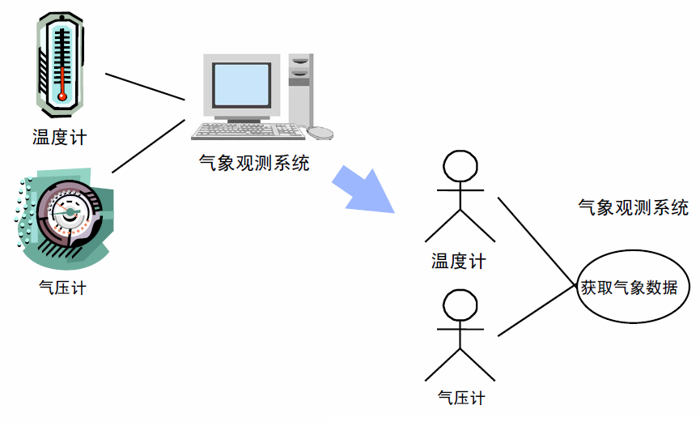
2.1 识别参与者
谁使用系统的主要功能
谁改变系统的数据
谁从系统获取信息
谁需要系统的支持以完成日常工作任务
谁负责日常维护、管理并保证系统正常运行
系统需要应付（处理）那些硬设备
系统需要和那些外部系统交互
谁（或什么）对系统运行产生的结果（值）感兴趣
时间、气温等内部外部条件
……
ch 3

Slide 85
识别参与者：考勤卡系统
开发者：谁将使用这个应用程序？ 客 户：所有用它来记录可记帐以及不可记帐的工时的雇员 …… 开发者：现在考勤卡应用程序是什么样的？ 客 户：每半个月就用一个Excel表格来记录。每个雇员都将通过他的表格填好，然后用电子邮件发给我。这个表格相当标准：纵向是收费项目代码，横向是日期。雇员可以在每个条目上填写说明。 开发者：这个收费项目代码可以从什么地方得到？ …… 开发者：谁来管理收费项目代码？ 客 户：嗯，必要的时候由我（业务经理）来添加这个代码。而每个经理总会告诉他的下属应该填写什么。 ……
ch 3

Slide 86
2.2 识别用例
定义
一个用例定义一组用例实例
用例实例是系统执行的一系列动作，这些动作将生成特定参与者可观测的结果值
简单的说：参与者使用系统达到目标
ch 3

Slide 87
识别用例：考勤卡系统
开发者：谁将使用这个应用程序？ 客 户：所有用它来记录可记帐以及不可记帐的工时的雇员 …… 开发者：现在考勤卡应用程序是什么样的？ 客 户：每半个月就用一个Excel表格来记录。每个雇员都将通过他的表格填好，然后用电子邮件发给我。这个表格相当标准：纵向是收费项目代码，横向是日期。雇员可以在每个条目上填写说明。 开发者：这个收费项目代码可以从什么地方得到？ …… 开发者：谁来管理收费项目代码？ 客 户：嗯，必要的时候由我（业务经理）来添加这个代码。而每个经理总会告诉他的下属应该填写什么。 ……
ch 3

Slide 88
2.3 构建用例图
ch 3

Slide 89
基于用例的需求分析过程
1. 获取原始需求
2. 开发一个可以理解的需求
2.1 识别参与者
2.2 识别用例
2.3 构建用例图
3 详细、完整地描述需求
进行用例阐述
4 重构用例模型
4.1 识别用例间的关系
4.2 对用例进行组织和分包
ch 3

Slide 90
3 进行用例阐述：写用例规约
用例规约用来描述用例的，不是用例图
ch 3

Slide 91
基于用例的需求分析过程
1. 获取原始需求
2. 开发一个可以理解的需求
2.1 识别参与者
2.2 识别用例
2.3 构建用例图
3 详细、完整地描述需求
进行用例阐述
4 重构用例模型
4.1 识别用例间的关系
4.2 对用例进行组织和分包
ch 3

Slide 92
4.1 用例关系
<<extend>>
Extend
<<include>>
Include
Generalization
ch 3

Slide 93
通过关系整理文档
Extend
分离扩展路径
Include
提取公共步骤，便于复用
Generalization
同一业务目的的不同技术实现
ch 3

Slide 94
4.2 用例进行分类
用例和开发周期
开发周期是围绕用例的需求来组织的
一个开发周期要被指派一个到多个用例，如果完全版本的用例在一个开发周期中处理起来太复杂的话，那就采用简化版本的用例
开发周期
开发周期
开发周期
用例B
用例A
-简化版本
用例A
-完整版本
用例C
ch 3

Slide 95
系统用例的优先级
在开发过程中，尤其是在递增开发过程中，最好按照实现的优先级给系统需求分级，然后给每个用例打分，表示紧急程度。
有效的打分技术是交通灯
绿色的用例必须在当前的开发过程中实现，否则就意味着项目没有达到其最低目标；
黄色的用例在当前的开发过程中是可选的，只有在完成了绿色的用例后才能完成它；
红色的用例即使时间允许，也不在当前的开发过程中实现。
ch 3

Slide 96
用例的组织
对用例进行分包
让用例图能够更为清晰地表现出系统的业务逻辑关系和层次
对系统进行模块的分割，这将影响到今后的开发和系统的最终表现形式
ch 3

Slide 97
用例的组织
常见的分包方式
按参与者分包
按主题分包
按开发团队分包
按发布情况分包
可以先按主题分包，主题内再按开发团队和发布情况分包
ch 3

Slide 98
第3章 需求分析与用例模型 （补充内容）
重点内容：
Review
用例粒度
用例规约
使用Rose创建用例图的步骤说明
实例
ch 3
Notes:
98

Slide 99
课堂练习——“学生信息管理系统”
根据企业进、存、销管理系统” 功能性需求 ，创建用例图，并保存为
Ch03_进存销管理系统_学号_姓名.mdl

Slide 100
实例
1、需求分析
“企业进、存、销管理系统” 功能性需求包括以下内容：
（1）采购员根据生产原料的使用情况判断采购用品，对需要订购产品信息统计订货的，并制作产品订单。最后根据订单进行采购活动。
（2）仓库管理员负责产品的库存管理。包括产品入库管理、处理盘点信息、处理报损产品信息和一些信息的设置。这些设置信息，包括：供应商信息、产品信息。仓库管理员每天对产品进行一次盘点，当发现库存产品有损坏时，及时处理报损信息。当产品生产后，将产品进行入库。当产品销售后时，产品进行出库处理。
（3）统计人员负责统计分析管理，包括：查询产品信息、查询销售信息、查询供应商信息、查询缺货信息、查询报表信息，并制作报表。统计分析员使用系统的统计分析功能，了解产品信息、销售信息、供应商信息、库存信息。
（4）在销售员为客户提供售货服务时，接受客户购买产品，根据系统的定价计算出产品的总价，客户付款，系统自动保存客户购买记录。
（5）系统管理员负责本系统的系统维护。系统管理员负责员工信息管理、供货商信息管理以及系统维护等。每种管理者都通过自己的用户名称和密码登录到各自的管理系统中。
ch 3

Slide 101
实例
2、识别参与者
（1）销售员：为客户客提供销售产品的服务。
（2）仓库管理员：负责库存产品的管理活动。
（3）采购员：负责企业生产原料的订购。
（4）会计：负责企业经营状况的统计。
（5）系统管理员：负责企业员工信息管理、供应商信息管理以及系统维护等。
ch 3

Slide 102
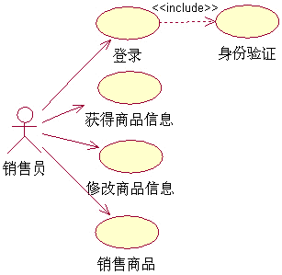
实例
3、构建用例模型
销售员能够通过该系统进行销售商品活动。首先登录系统，验证身份成功后，获取商品信息，然后将销售信息更新，最后对客户进行商品销售。
销售员用例图
ch 3

Slide 103
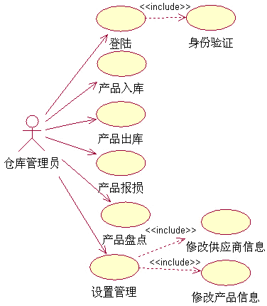
实例
3、构建用例模型
仓库管理员能够通过该系统进行如下活动：
（1）处理盘点，每天需要对库存产品信息进行盘点。
（3）产品入库。当产品生产后，将产品进行入库。
（4）产品出库。当产品销售发货后，进行出库处理。
（5）管理设置。仓库管理员负责供应商信息、产品基本信息的管理设置。
仓库管理员用例图
ch 3

Slide 104
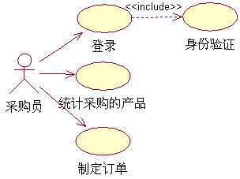
实例
3、构建用例模型
采购员能够通过该系统进行订货管理活动。采购员首先根据经营情况统计所缺的生产资料，根据需要制定出订单。
采购员用例图
ch 3

Slide 105
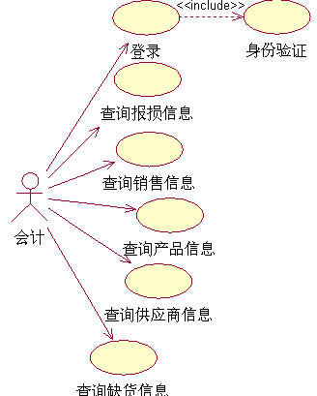
实例
3、构建用例模型
会计负责产品的统计分析管理，它能够通过该系统进行如下活动：
（1）查询基本信息。会计能够查询产品的基本信息，根据产品的基本信息，制定出相应的方案。
（2）查询销售信息。会计根据销售情况汇总后交销售部制定合理的销售方案。
（3）查询供应商信息。会计能够查询供应商信息。
（4）查询缺货信息。会计能够查询缺货信息。
（5）查询报损信息。会计能够查询报损信息。
会计用例图
ch 3

Slide 106
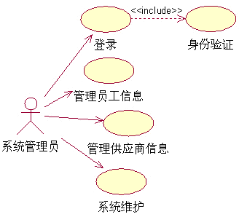
实例
3、构建用例模型
系统管理员能够通过该系统进行如下活动：
（1）维护员工信息。系统管理员能够维护企业员工的信息，如添加员工、删除员工和修改员工信息等。
（2）维护供应商信息。系统管理员能够维护供应商的信息，如添加供应商、删除供应商和修改供应商信息等。
（3）系统设置。系统管理员能够根据一些需要进行必要的系统设置。
系统管理员用例图
ch 3

Slide 107
课堂练习——“学生信息管理系统”
根据学生信息管理系统需求，创建用例图，并保存为
Ch03_学生信息管理系统_学号_姓名.mdl

Slide 108
课堂练习——“学生信息管理系统”
在每个新学年开始的时候都会有新生入学。这时系统的管理人员可以通过系统将这些新生的学籍、年龄、家庭住址、性别、学生证号、身份证号等基本信息存入数据库。在日常的管理中，系统管理员还可以对所有学生的基本信息进行查询、修改、删除等操作。校领导可以查询、修改全校学生的基本信息，教师可以在日常工作中查询、修改自己班里学生的基本信息。
学校的领导可以通过本系统了解每个班的任课教师、辅导员、学生、专业等班级基本信息。系统管理员可以进行查询班级基本信息、添加新班级、修改班级信息、删除班级等操作。
考试结束后，教师可以录入学生成绩，还可以对成绩进行修改和查询。学生可以查询成绩。
学生可以网上选课，可以通过系统看到课程的信息。每个学生每个学期的选课不得大于6门，如果已经选了6门课则不能选择新的课程。只有将已选的课程删除后才能再选。系统管理员负责修改、增加、删除选修课程。
每个用户登陆系统，都需要一个账号，这就需要系统管理员对用户账户进行管理。
ch 3

Slide 109
需求分析
1. 学生信息管理模块
学生信息管理模块主要用来实现系统管理员、教师、校领导等对学生基本信息的管理。系统管理员登录后可以对学生的基本信息进行增加、删除、修改和查询等操作；教师的校领导登录后可以对学生信息进行查询和修改操作。
2. 班级信息管理模块
班级信息管理模块主要用来实现系统管理员、校领导对班级基本信息的管理。系统管理员登录后可以对班级基本信息进行增加、删除、修改和查询等操作；校领导登录后可以对学生信息进行查询操作。
3. 成绩管理模块
成绩管理模块主要用于实现教师对学生考试成绩的管理以及学生对考试成绩的查询。教师登录后可以对学生成绩进行录入、删除、修改和查询等操作；学生登录后可以对成绩进行查询操作。
4. 网上选课模块
网上选课模块主要用于实现学生在网上了解并选择自己感兴趣的课程。
5. 账号管理模块
账号管理模块主要实现系统管理员对用户账号的管理。系统管理员可以对账号进行增加、删除、修改和查询等操作。
ch 3

Slide 110
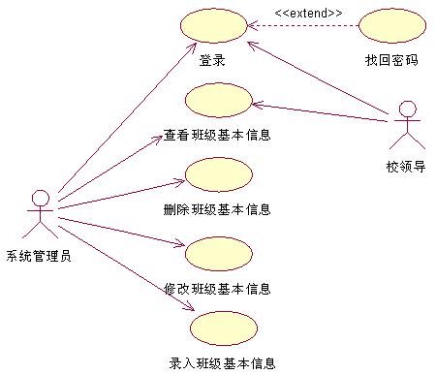
班级信息管理模块主要用来实现系统管理员、校领导对班级基本信息的管理。系统管理员登录后可以对班级基本信息进行增加、删除、修改和查询等操作；校领导登录后可以对学生信息进行查询操作。
构建用例模型
1. 班级信息管理用例图
ch 3

Slide 111
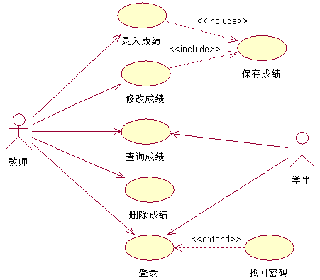
2. 成绩管理用例图
ch 3

Slide 112
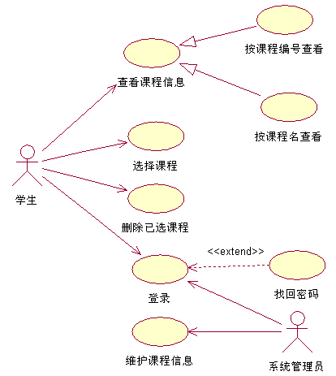
3. 网上选课用例图
ch 3

Slide 113
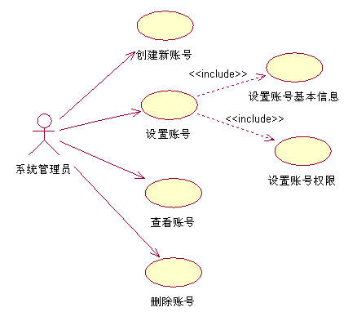
4. 账号管理用例图
ch 3

